Slide 1
Олимпийские игры
Подготовительная группа «Светлячок»
2017 г.

Slide 2
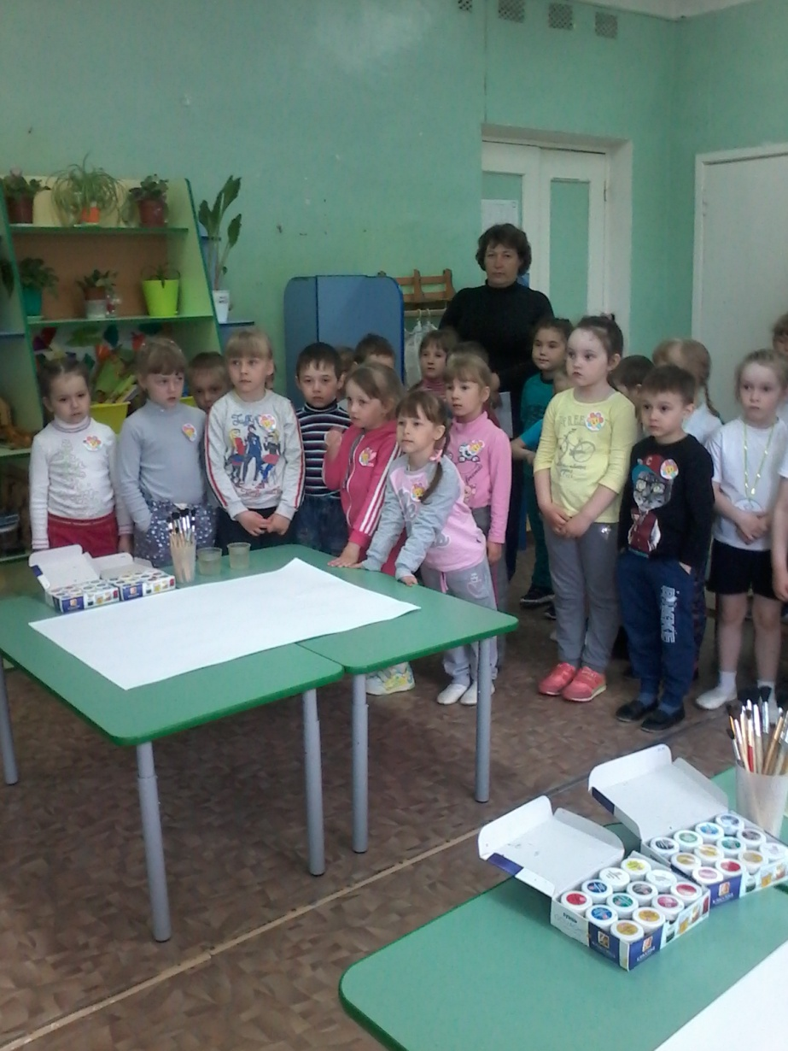

Slide 3
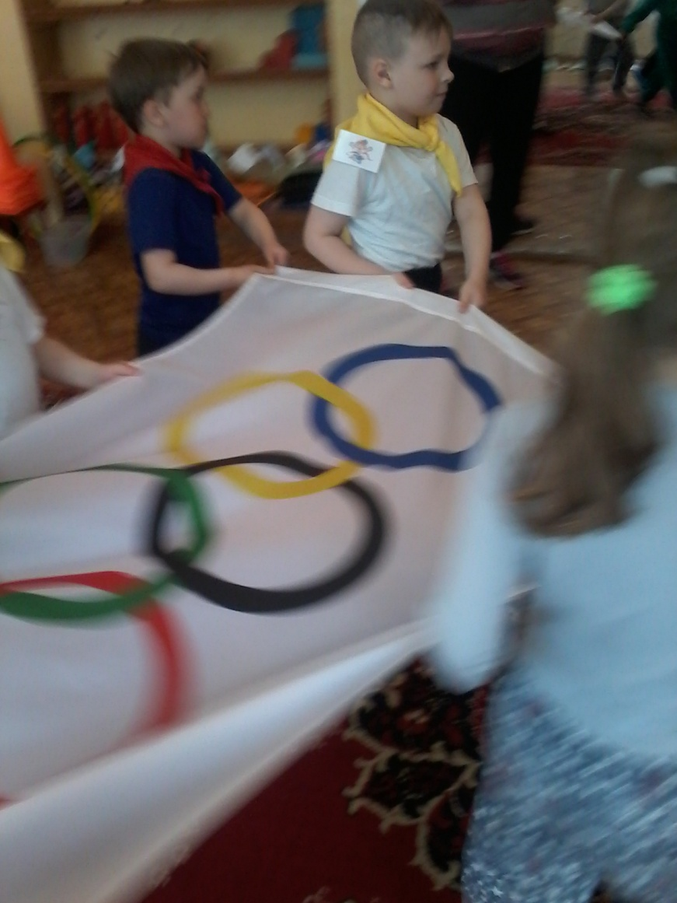

Slide 4
